Slide 1

EventEase
Головин Егор Елфимов Кирилл

Slide 2
Проблема
Многие люди сталкиваются с тем, что им нужно организовать какое-либо мероприятие, а некоторые даже зарабатывают себе на хлеб этим.
Данный сервис направлен на облегчение процесса организации мероприятий.

Slide 3
Целевая аудитория
Профессиональные планировщики мероприятий
Частные организаторы мероприятий
Корпоративные клиенты
Профессионалы в сфере маркетинга и PR
Различные заведения, занимающиеся регулярной организацией мероприятий

Slide 4
Предлагаемое решение
EventEase - это веб-сайт, позволяющий зарегистрированным и незарегистрированным пользователям быстро создавать мероприятия, приглашения к ним, а также находить открытые мероприятия в вашем городе. Платформа предлагает быстрое и легкое использования интерфейса, креативное создание пригласительных, а также работу со списком гостей с помощью QR-кода.

Slide 5
Технологии и инновации
Серверная часть
Java 17 версии
Spring Boot 3.1.9
PostgreSQL 16.2
PHP версии 8.1
Клиентская часть
HTML5
CSS3
JavaScript версии 1.8.5

Slide 6
Конкурентное преимущество
Создание стилизованного приглашения
Использование QR-кода для индефикации человека, а также как пропуск на мероприятие
Возможность создать мероприятие без регистрации
Абсолютно бесплатный сервис

Slide 7
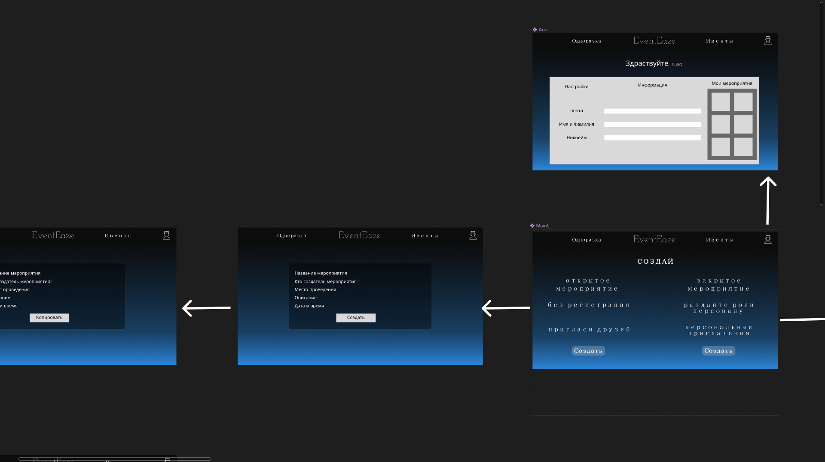
Демонстрация

Slide 8
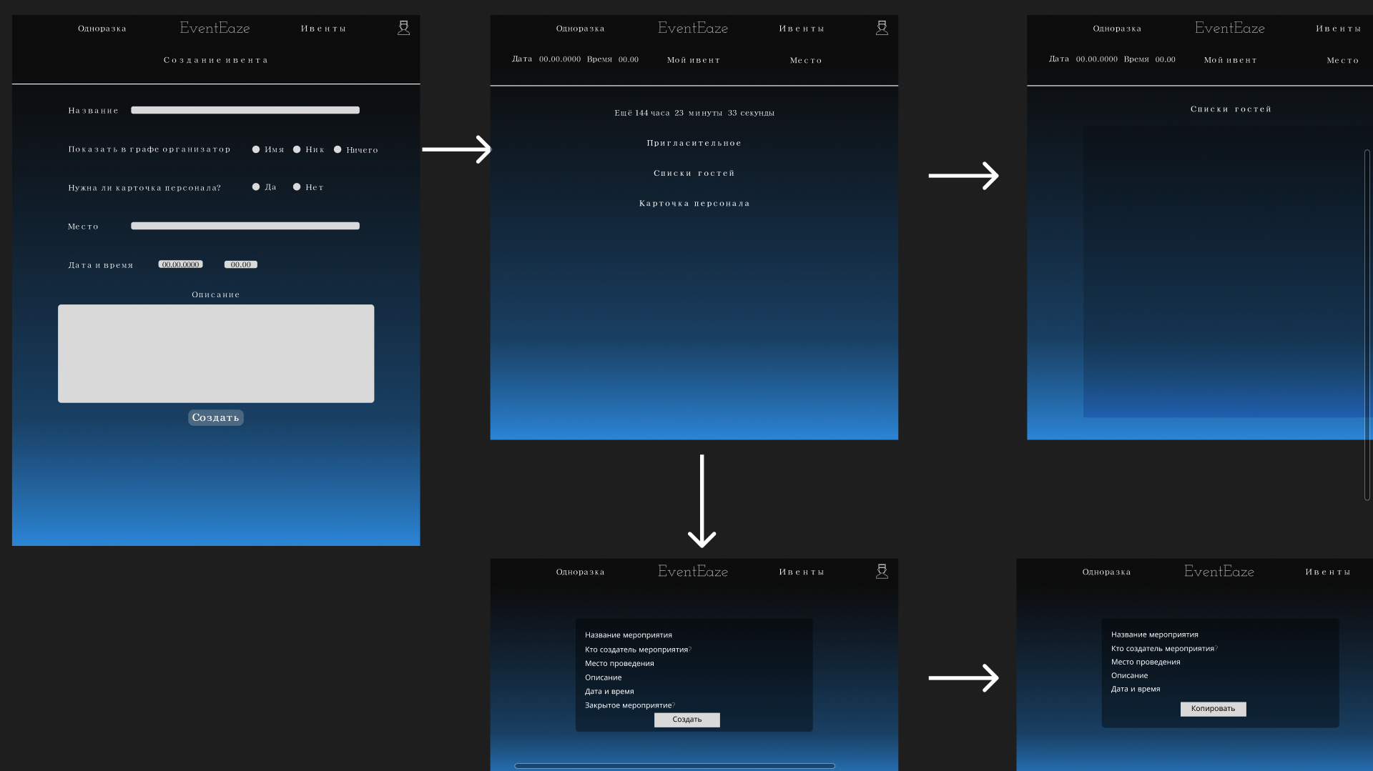
Демонстрация

Slide 9
Бизнес-модель
Заработок планируется через премиум подписки, которые открывают возможность к созданию большего количества мероприятий, а также приглашений с большим количеством стилей
Реклама и спонсорство через банеры
Платное продвижение открытых мероприятий в ленте

Slide 10
План развития
Краткосрочный
Запуск MVP
Привлечение пользователей
Сбор и анализ данных
Доработка сервиса
Долгосрочный
Создание фильтров, тегов для поиска мероприятий
Предложение мест по тегам
Создание API
Продвижение сервиса в крупных городах

Slide 11
Команда 7-2
Головин Егор - Руководитель проекта, Бизнес-аналитик, Fullstack-разработчик.
Елфимов Кирилл - Бизнес-аналитик, Frontend-разработчик, Дизайнер, Тестировщик.

Slide 12
Выводы
EventEase - это уникальный сервис, который позволяет создавать персонализированные приглашения на мероприятия с указанием списка гостей, места проведения и других необходимых деталей.
Уникальность сервиса заключается в возможности привязывать приглашения к каждому гостю с помощью QR-кода, которые используются при проходе на мероприятие. Это делает принятие гостей более организованным и удобным, обеспечивая безопасность и контроль посещения.

